Slide 1
Создание и развитие системы МФЦ (2013 – 2016гг.)

Slide 2
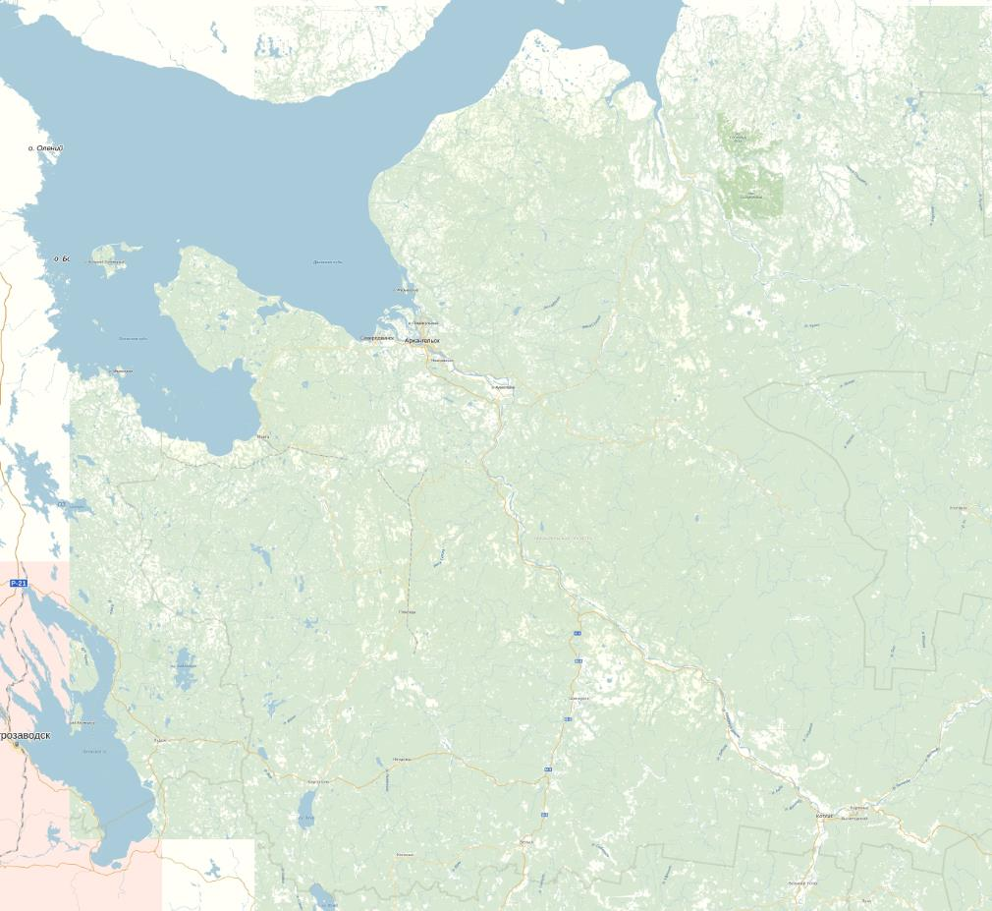
Открытые отделения МФЦ в 2013 году
1. г. Архангельск
Октябрьский округ (№1)
Архангельск
Распоряжением Правительства Архангельской области от 26 февраля 2013 г. № 43-РП на территории области создано государственное автономное учреждение Архангельской области «Архангельский региональный многофункциональный центр предоставления государственных и муниципальных услуг».
Открытие первого отделения МФЦ состоялось 25.12.2013.

Slide 3
Открытые отделения МФЦ в 2014 г.
г. Архангельск
Ломоносовский округ (№2)
2. г. Северодвинск
отделение № 1
3. г. Новодвинск
4. Холмогорский район
5. г. Коряжма
6. г. Котлас
7. Вельский район
8. Каргопольский район
Северодвинск
Архангельск
Новодвинск
Холмогоры
В 2014 году состоялось открытие 8 отделений в городах Архангельске (№2), Северодвинске (№1), Новодвинске, Коряжме, Каргополе, Котласе, Вельске, в с. Холмогоры и 37 территориальных обособленных структурных подразделений МФЦ (ТОСП).
Каргополь
Котлас
Коряжма
Вельск

Slide 4
Открытые отделения МФЦ в 2015 г.
1. г. Архангельск
округ Майская Горка (№3)
2. г. Северодвинск
отделение №2
3. Вилегодский район
4. Мезенский район
5. г. Мирный
6. Онежский район
7. Лешуконский район
8. Пинежский район
9. Плесецкий район
10. Верхнетоемский район
11. Ленский район
12. Виноградовский район
13. Устьянский район
14. Коношский район
Мезень
Лешуконское
Северодвинск
Архангельск
Новодвинск
Холмогоры
Онега
Карпогоры
Мирный
Березник
В 2015 году состоялось открытие 14 отделений МФЦ в селах Лешуконское, Верхняя Тойма, Карпогоры, Яренск, Ильинско-Подомское, поселках Плесецк, Коноша, Березник и Октябрьский, городах Онега, Мирный, Мезень, Северодвинск (№2) и Архангельск (№3) и 49 ТОСП МФЦ
Плесецк
Верхняя Тойма
Каргополь
Котлас
Яренск
Коряжма
Коноша
Вельск
Октябрьский
Ильинско- Подомское

Slide 5
Открытые отделения МФЦ в 2016 г.
1. г. Архангельск
Соломбальский округ (№4)
Октябрьский округ (№5)
2. г. Северодвинск
отделение №3
отделение №4 (29.12.2016г.)
3. Красноборский район
4. Няндомский район
5. Шенкурский район
Мезень
Лешуконское
Северодвинск
Архангельск
Новодвинск
Холмогоры
Онега
Карпогоры
В 2016 году состоялось открытие 6 МФЦ в городах Няндоме, Шенкурске, Северодвинске (№3), Архангельске (№3, №4) и с. Красноборск и 9 ТОСП МФЦ.
29 декабря 2016 года будет открыт МФЦ в г. Северодвинске (№4).
Мирный
Березник
Плесецк
Шенкурск
Верхняя Тойма
Няндома
Красноборск
Яренск
Каргополь
Котлас
Коряжма
Коноша
Вельск
Октябрьский
Ильинско- Подомское

Slide 6
Динамика развития МФЦ (2013 - 2016 гг.)
год | Количество МФЦ/ТОСП/окон | Количество услуг |  |  | Количество заявителей/ консультаций
 |  | федеральных | региональных | муниципальных
2013 | 1/0/15 | 13 | 19 | 14 | 79/23
2014 | 9/37/118 | 31 | 21 | 105 | 85.149/11.539
2015 | 23/86/233 | 49 | 24 | 196 | 214.110/33.204
2016 | 30/95/291 | 53 | 34 | 225 | 302.200/42.920(на 01.12.2016г.)
Выполнение Указа Президента РФ от 07.05.2012г. № 601
По состоянию на 01.12.2016г. доля граждан, имеющих доступ к получению государственных и муниципальных услуг по принципу «одного окна» по месту пребывания, на территории Архангельской области составляет 94.6%.
Уровень удовлетворенности заявителей качеством предоставления услуг в МФЦ (по пятибальной шкале – оценки 4 и 5) - более 90%
Среднее время ожидания в очереди (по данным систем электронного управления очередью) – не более 15 минут

Slide 7
МФЦ сегодня:
1. 30 МФЦ (192 окна приема – выдачи документов) в городах и райцентрах
2. 95 ТОСП (99 окон) в поселениях области с численностью более 1 тыс. чел.
3. Более 400 сотрудников, в том числе:
администраторов – 50 человек
старших администраторов – 140 человек
экспертов – 60 человек
экспертов 2 категории – 20 человек
экспертов 1 категории – 8 человек
начальников отделений и управлений – 23 человека
4. Разработана спецпрограмма подготовки «универсальных» специалистов
5. Более 1000 принятых, обработанных пакетов документов в день
6. Более 400 выданных результатов предоставления услуг в день
7. Более 150 межведомственных запросов по СМЭВ в органы власти в день
8. Более 500 телефонных звонков в справочные службы МФЦ в день
7. Автопарк – 19 машин повышенной проходимости
8. Собственный сайт МФЦ – www.mfc29.ru
9. Налаженная обратная связь – «вопрос- ответ» на почте МФЦ – www.info29.ru
10. Внедрен новый фирменный стиль «Мои документы» в 21 МФЦ и 70 ТОСП

Slide 8
Преимущество предоставления услуг через МФЦ по принципу «одного окна» позволило не только упростить процедуры оказания услуг населению, синхронизировать работу разных ведомств, но и обеспечить комфорт посетителей, снизить временные и финансовые затраты граждан при получении услуг в различных сферах. Государственные и муниципальные услуги стали доступны каждому гражданину, в том числе и для маломобильных групп населения, а процедура их предоставления стать простой, прозрачной и качественной.
Создание сети МФЦ и организация деятельности МФЦ, ТОСП МФЦ на территории Архангельской области - один из самых успешных и эффективных социально – значимых проектов области, нацеленных на повышение качества и доступности предоставления государственных и муниципальных услуг населению.
Планы 2017г.:
повышение качества услуг, внедрение системы комплексных услуг по жизненным ситуациям, реестровой модели предоставления услуг;
увеличение количества услуг в МФЦ, в том числе внедрение бизнес - услуг (поддержка малого и среднего предпринимательства);
совершенствование системы электронной оценки качества услуг в МФЦ;
внедрение системы предварительной записи на предоставление услуг;
завершение мероприятий по ребрендингу (фирменный стиль «Мои документы»)
проведение 1 областного конкурса на звание «Лучший МФЦ»

Slide 9
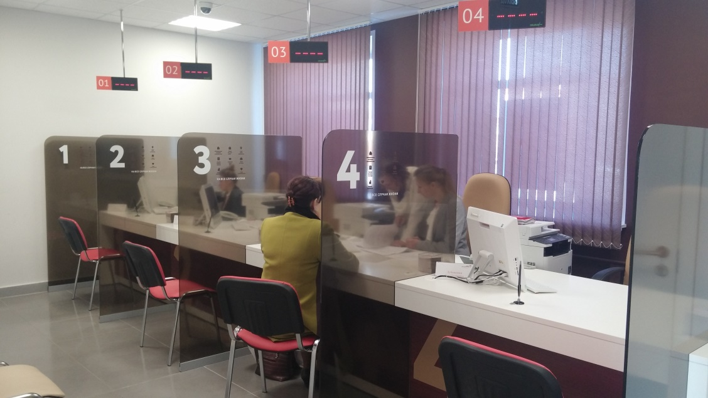
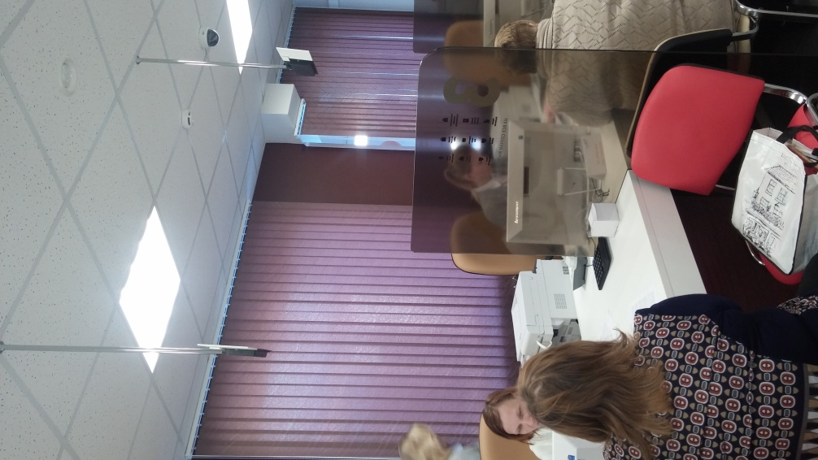
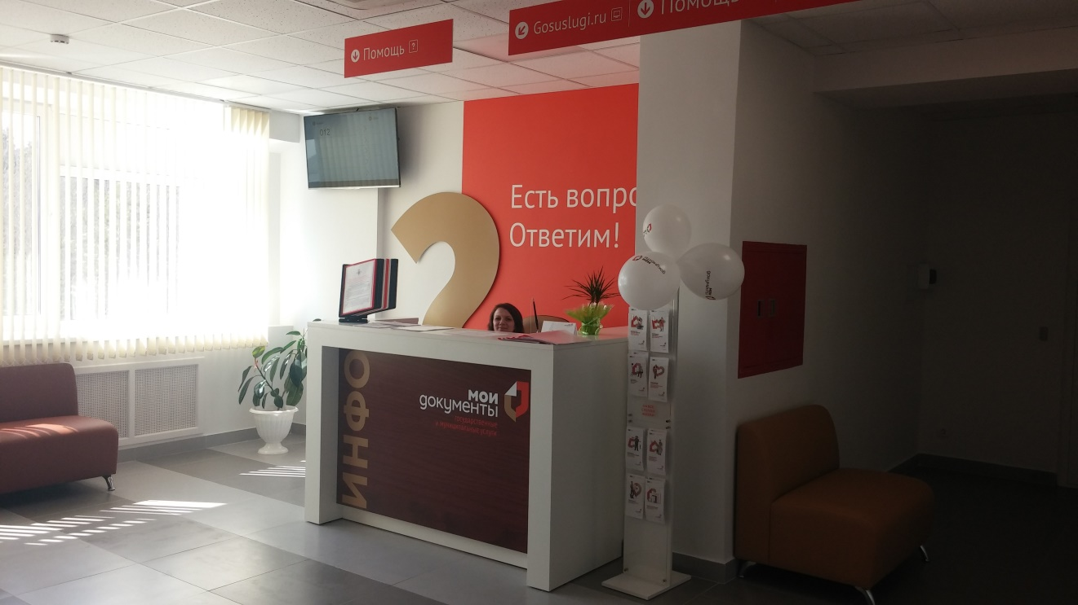
МФЦ Няндома

Slide 10
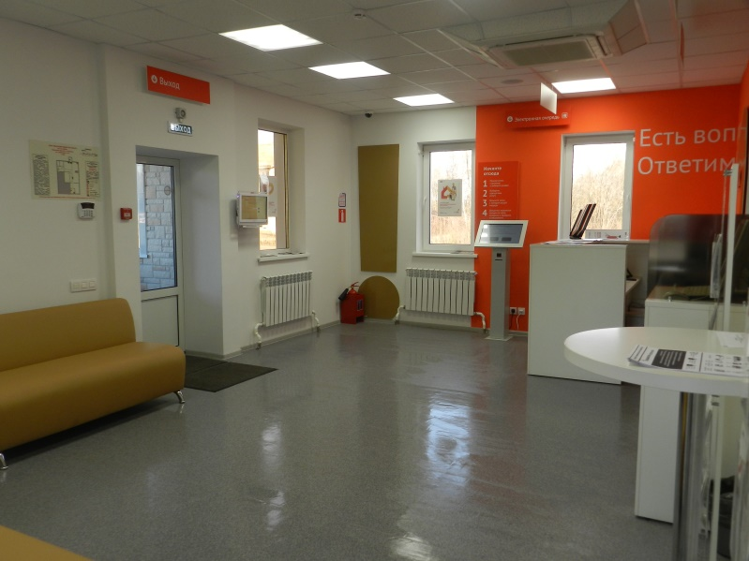
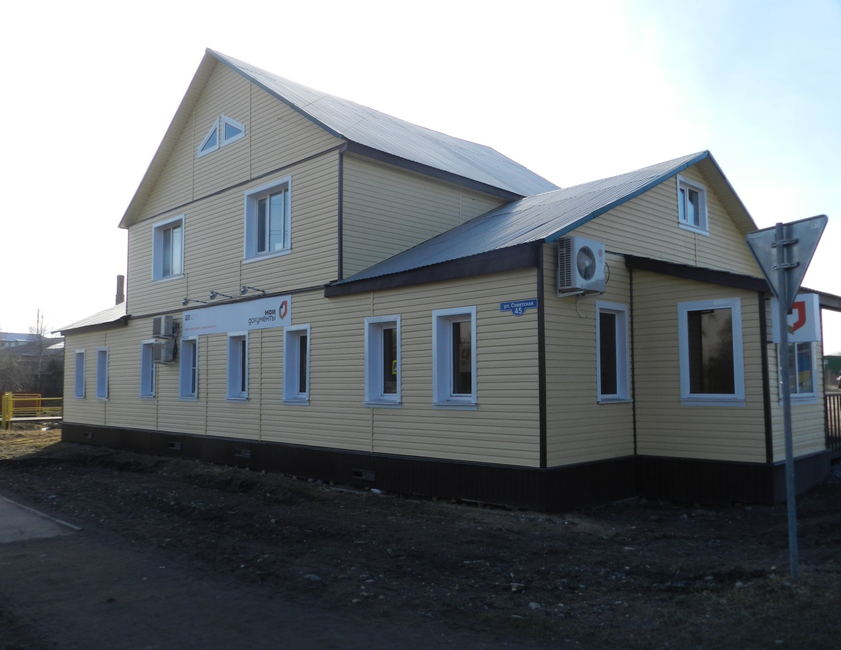
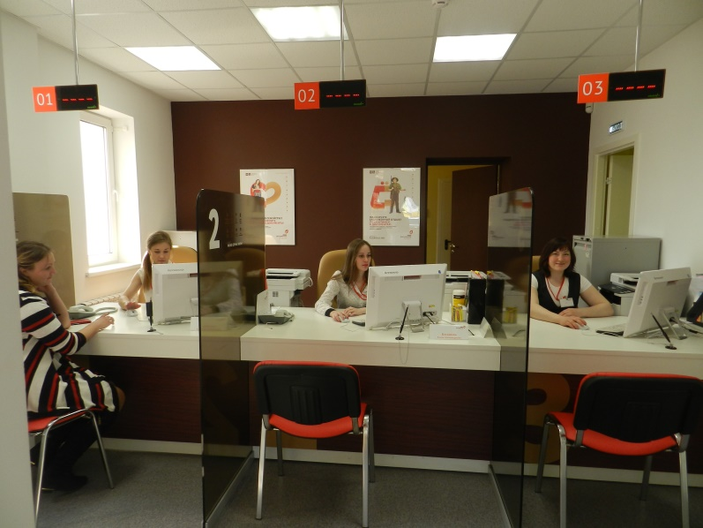
МФЦ Коноша

Slide 11
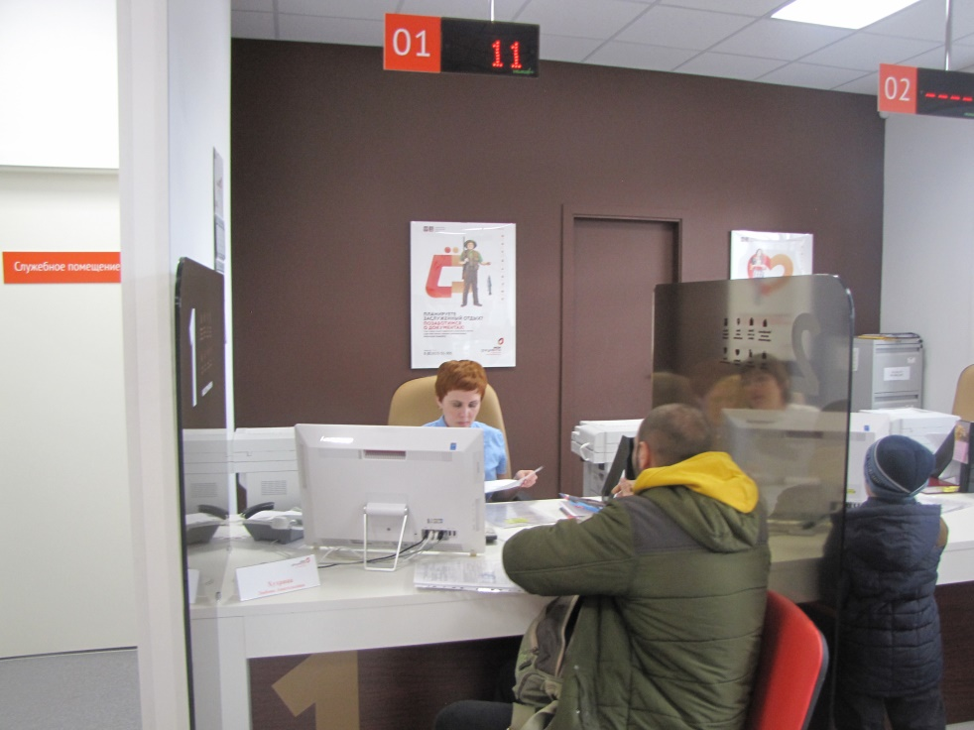
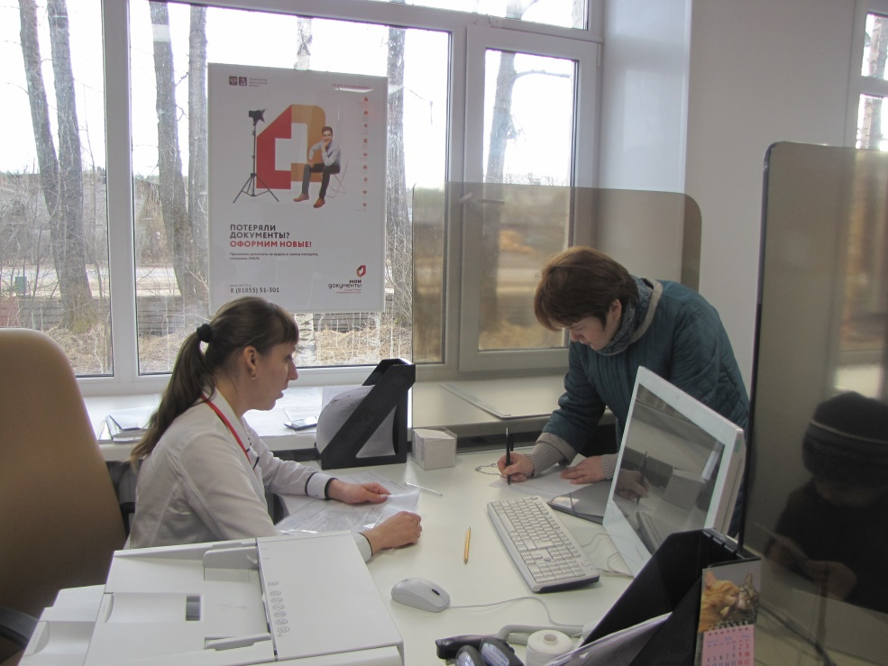
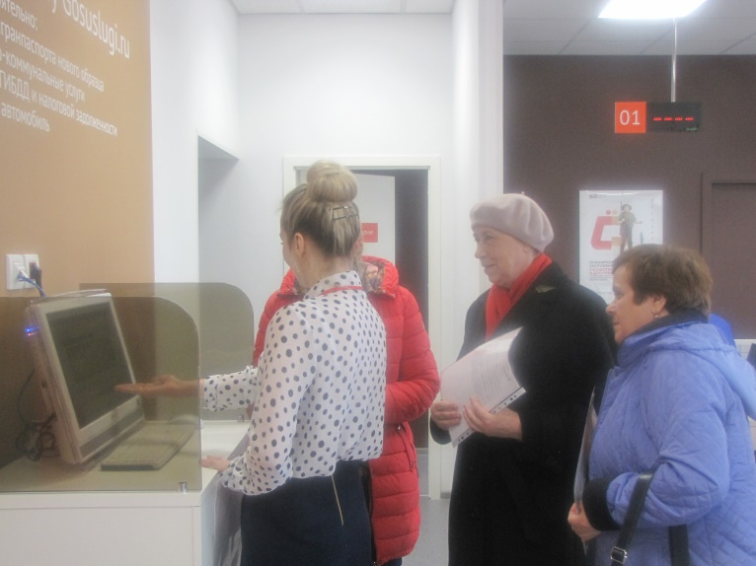
МФЦ Октябрьский

Slide 12
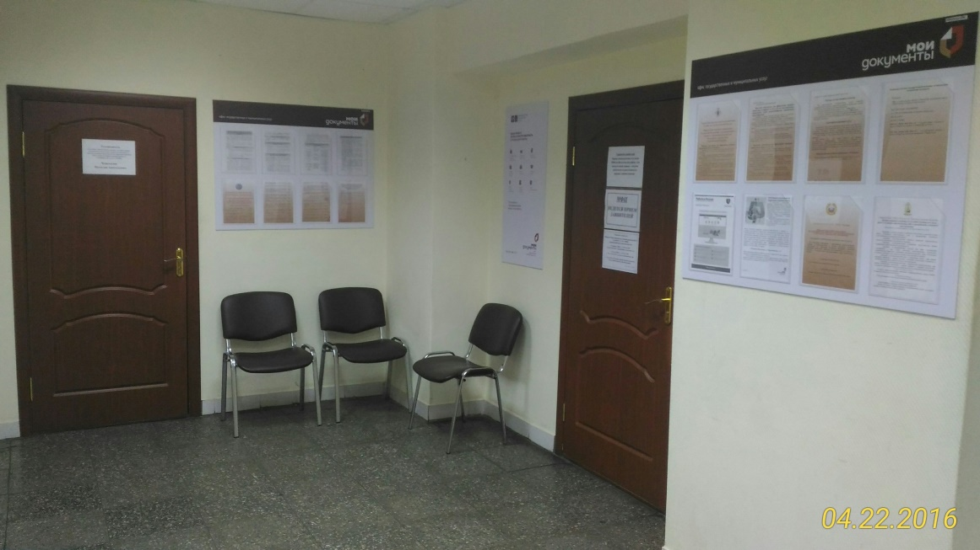
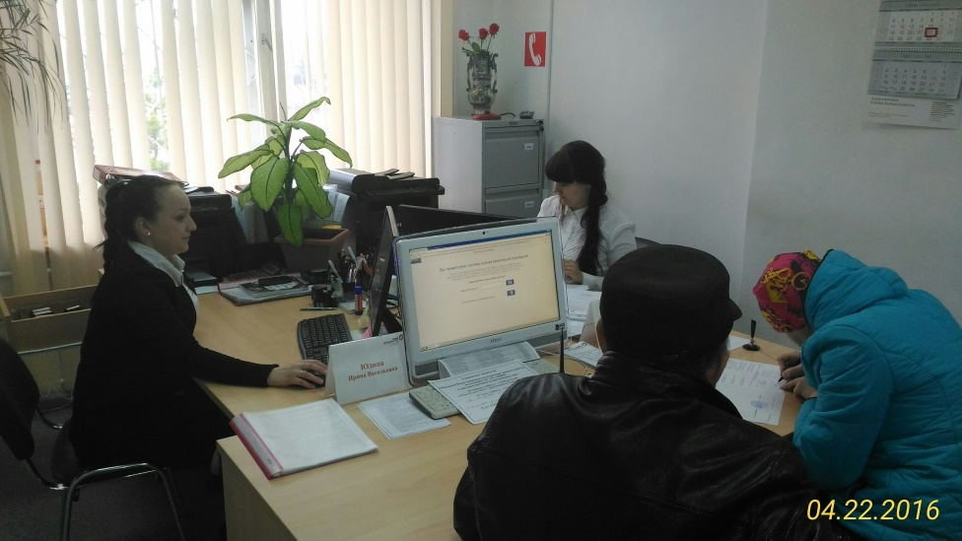
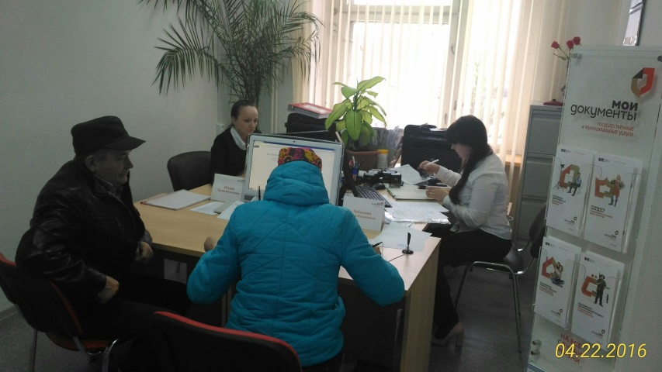
МФЦ Ильинско - Подомское

Slide 13
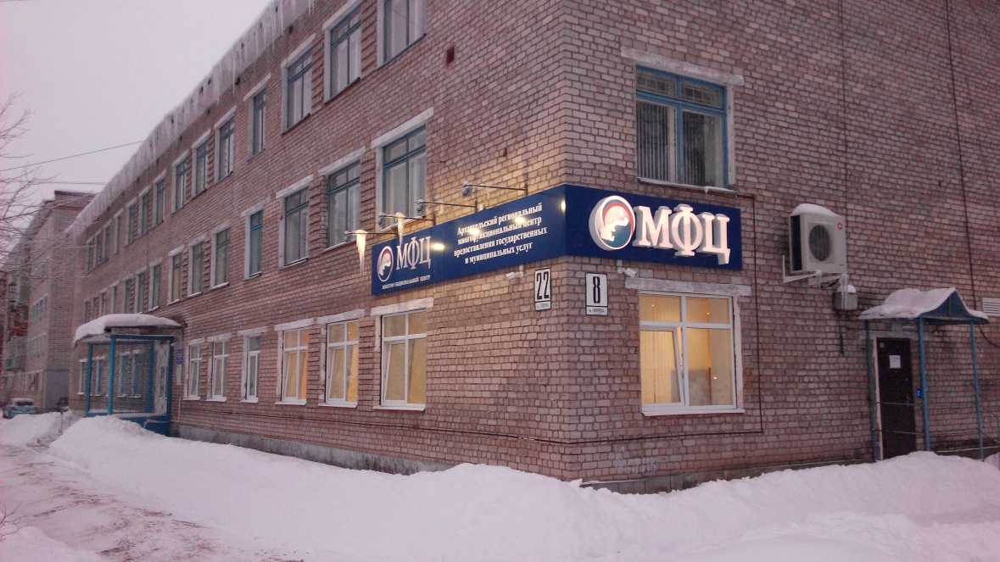
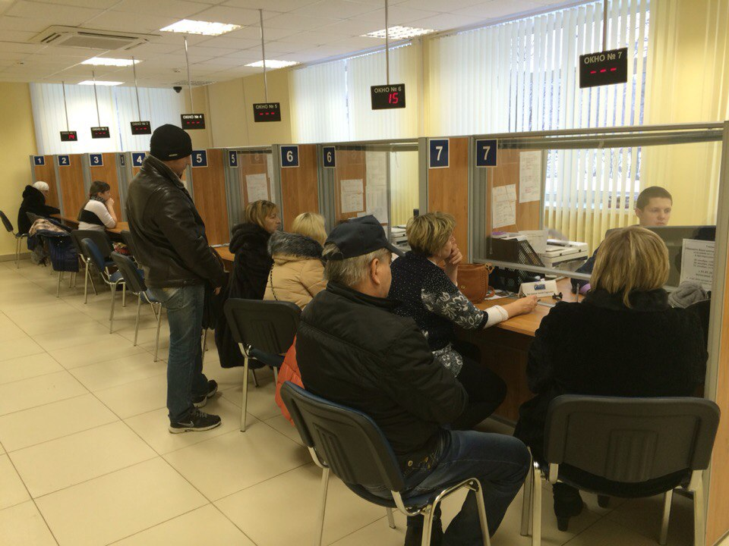
МФЦ Коряжма

Slide 14
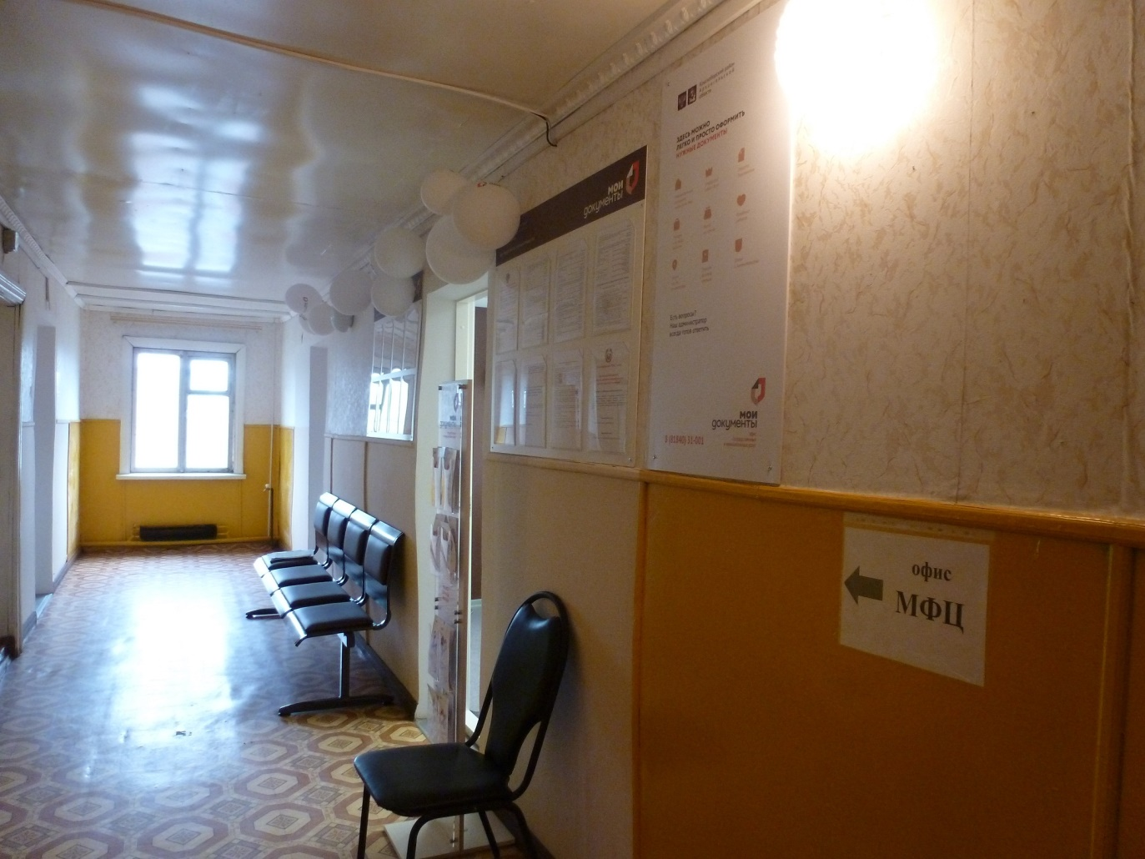
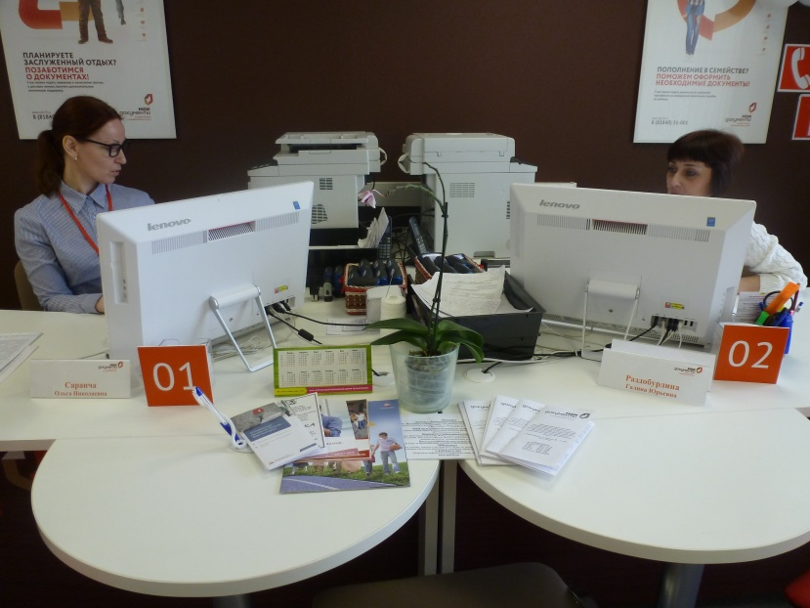
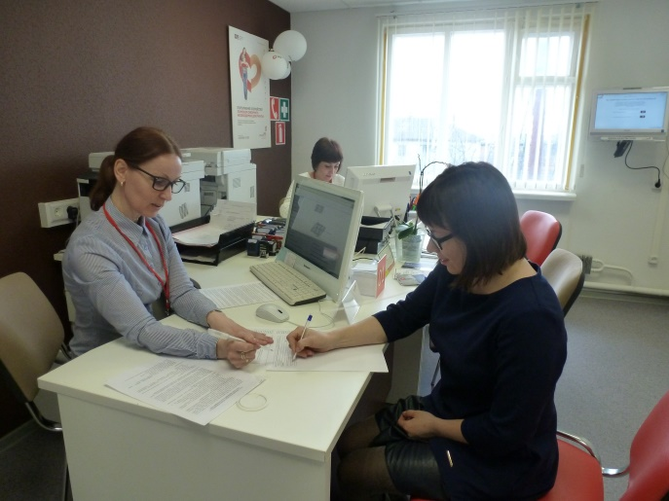
МФЦ Красноборск

Slide 15
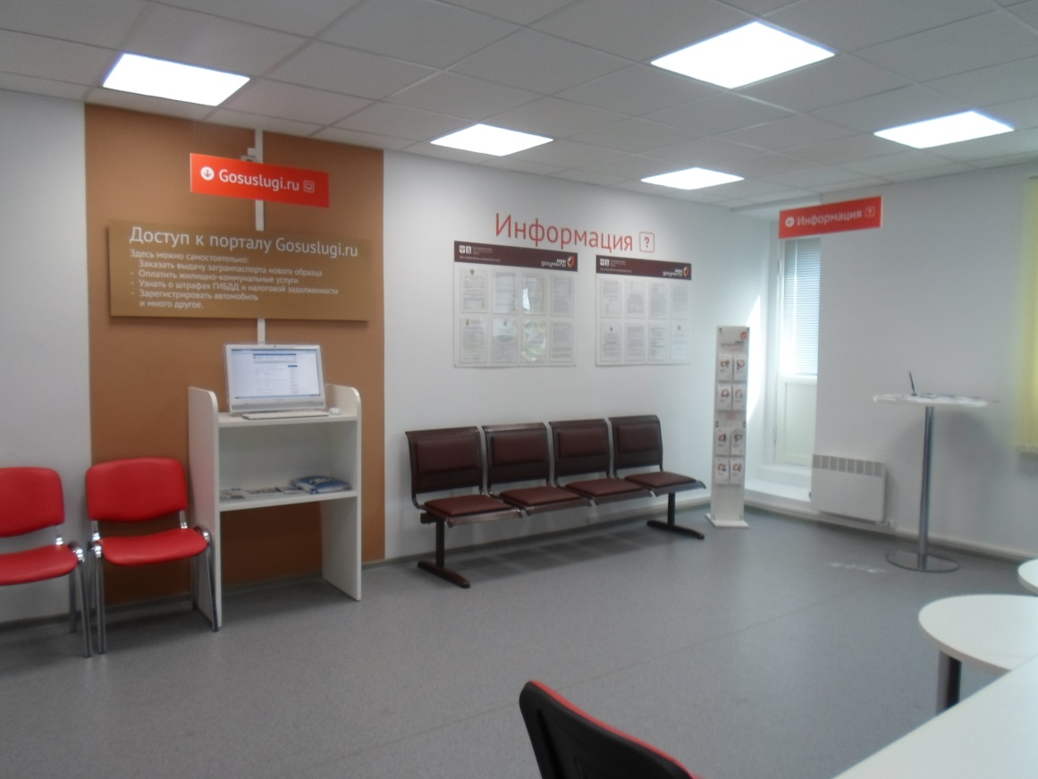
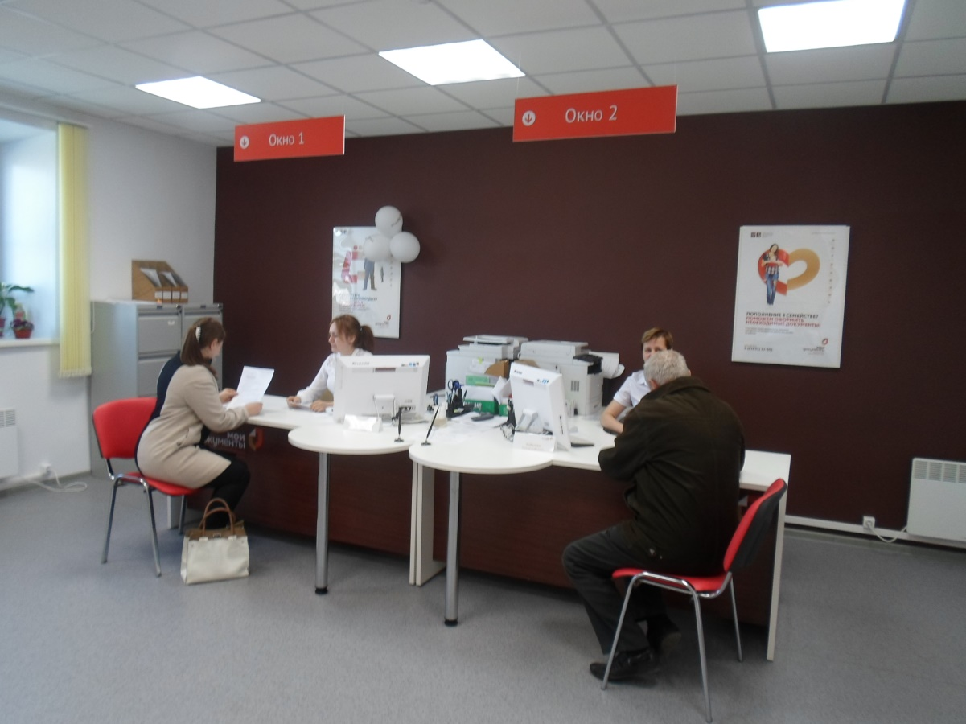
МФЦ Березник

Slide 16
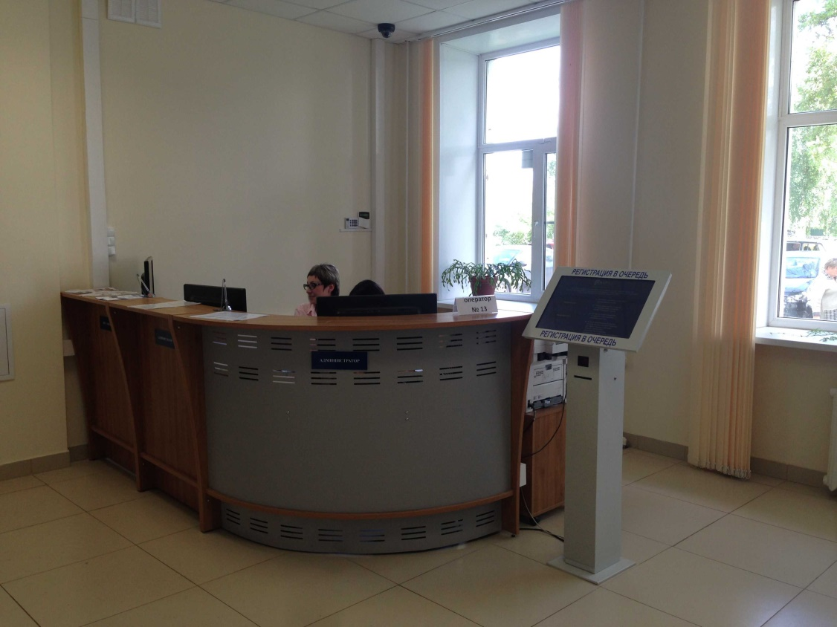
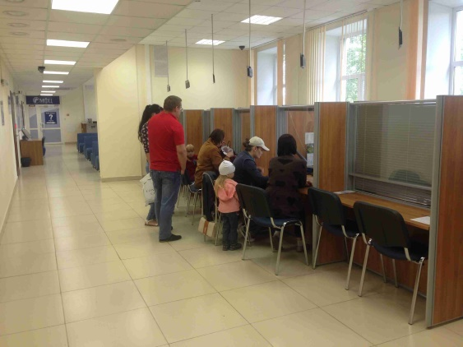
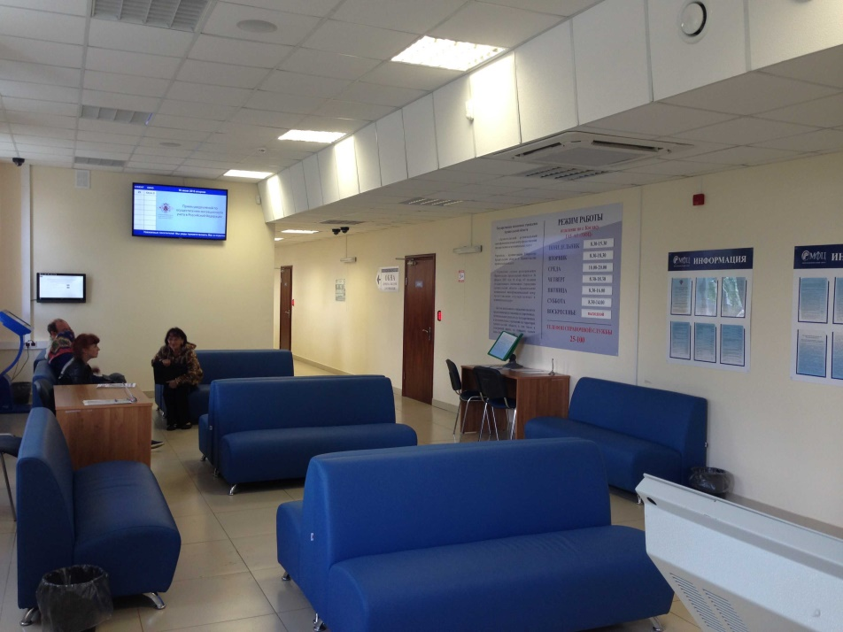
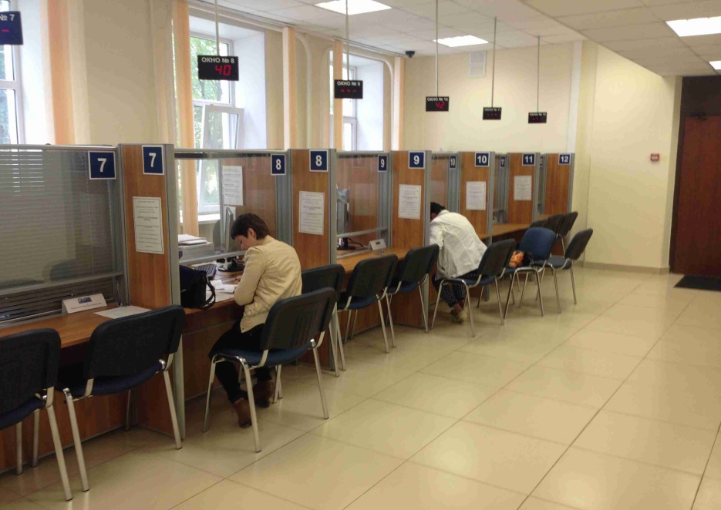
МФЦ Котлас

Slide 17
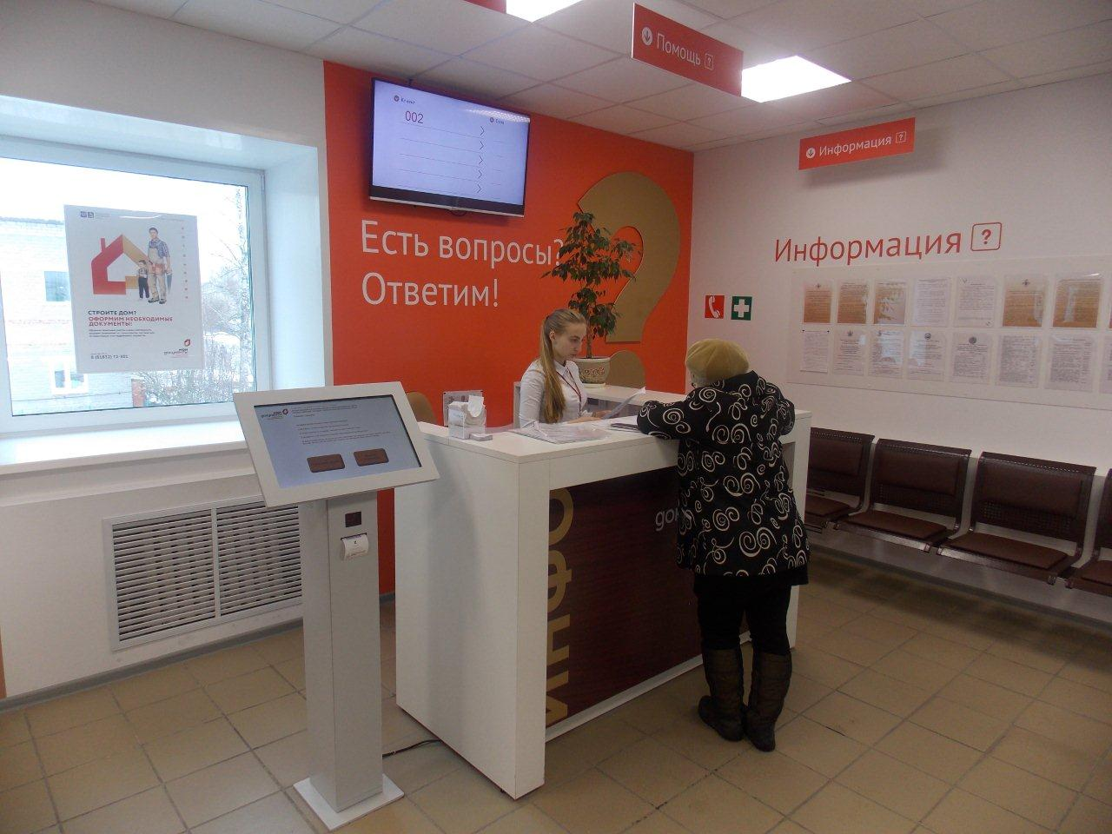
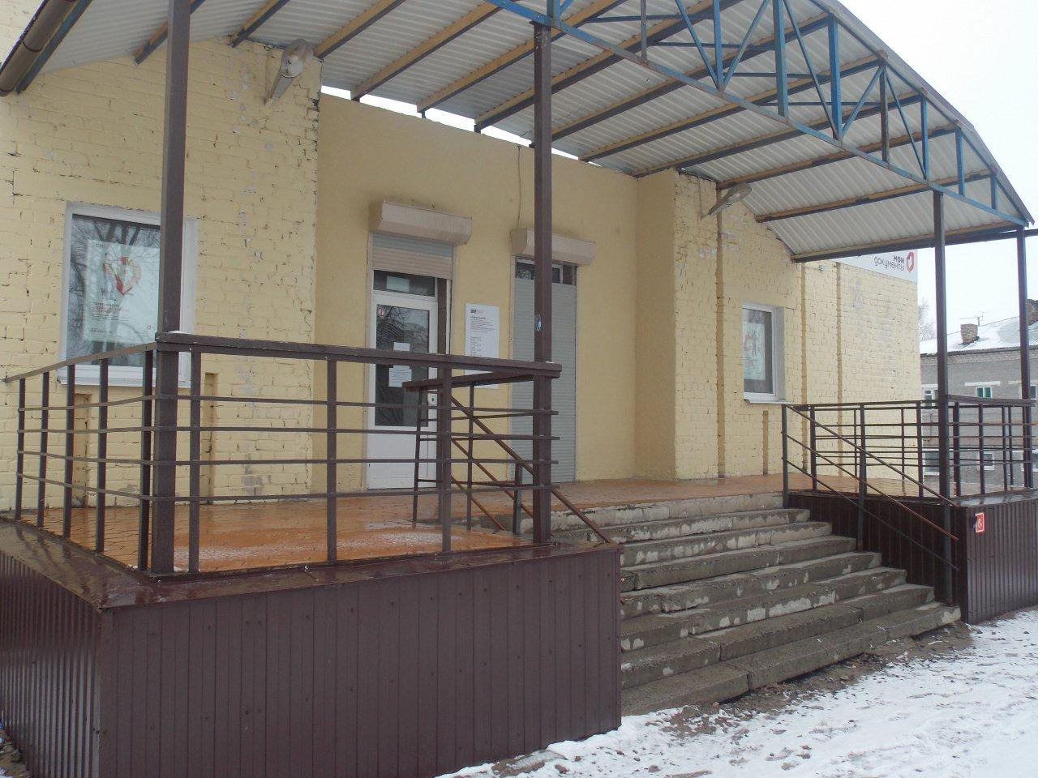
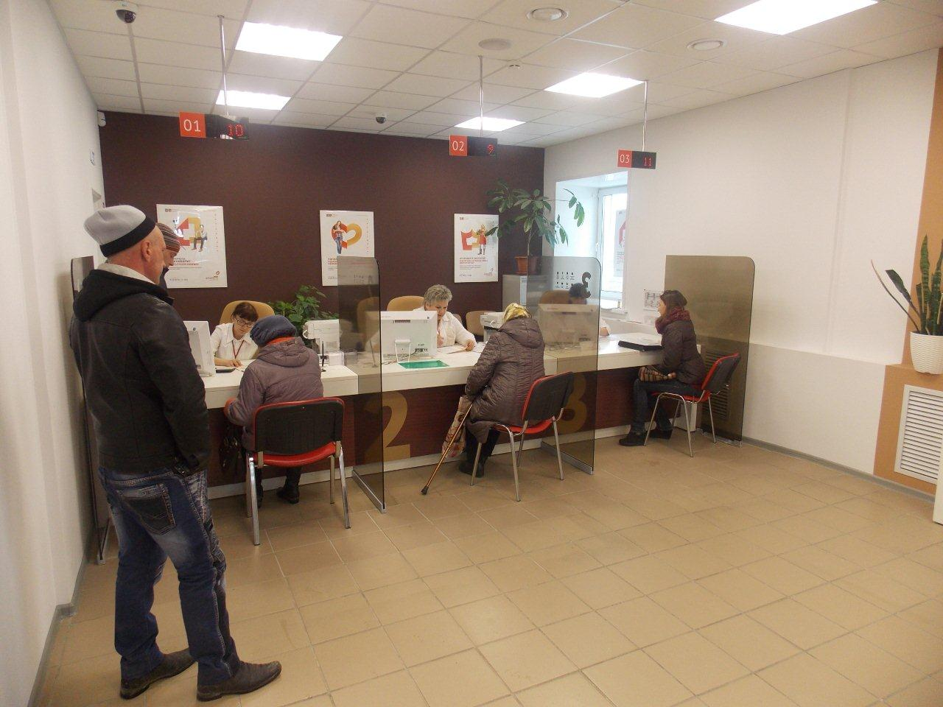
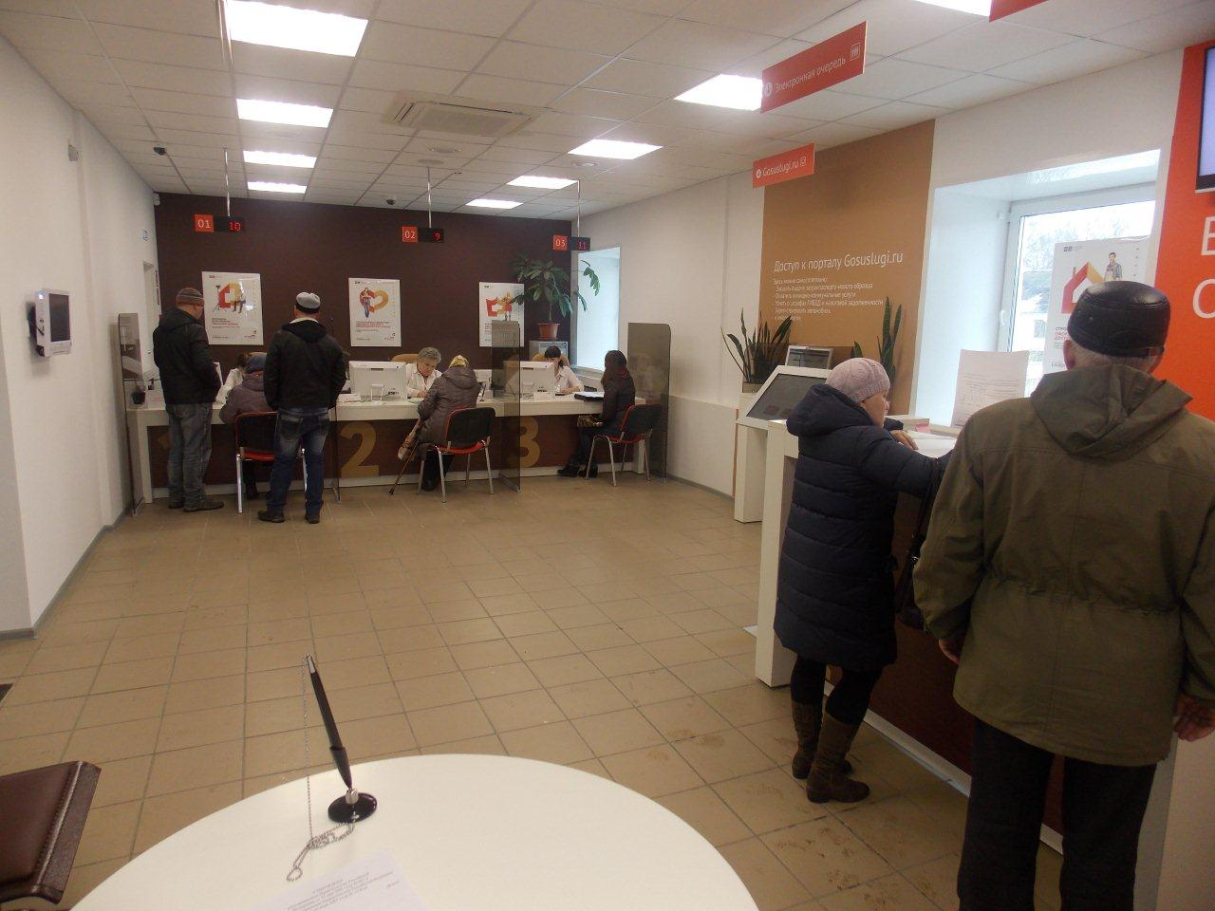
МФЦ Плесецк

Slide 18
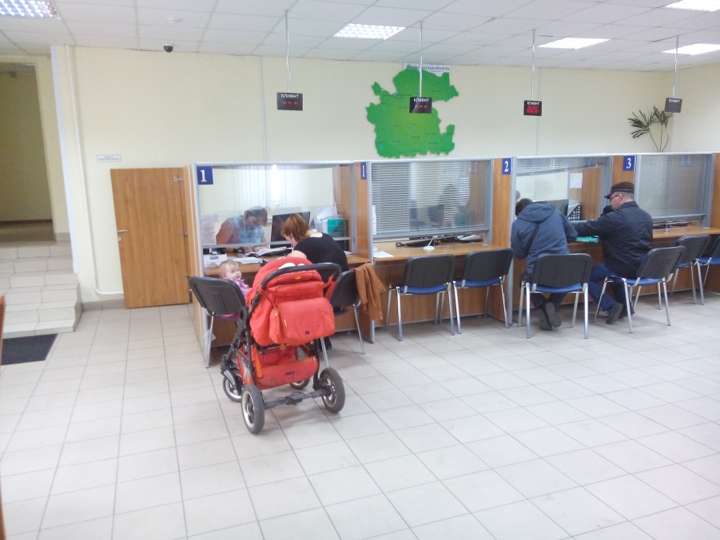
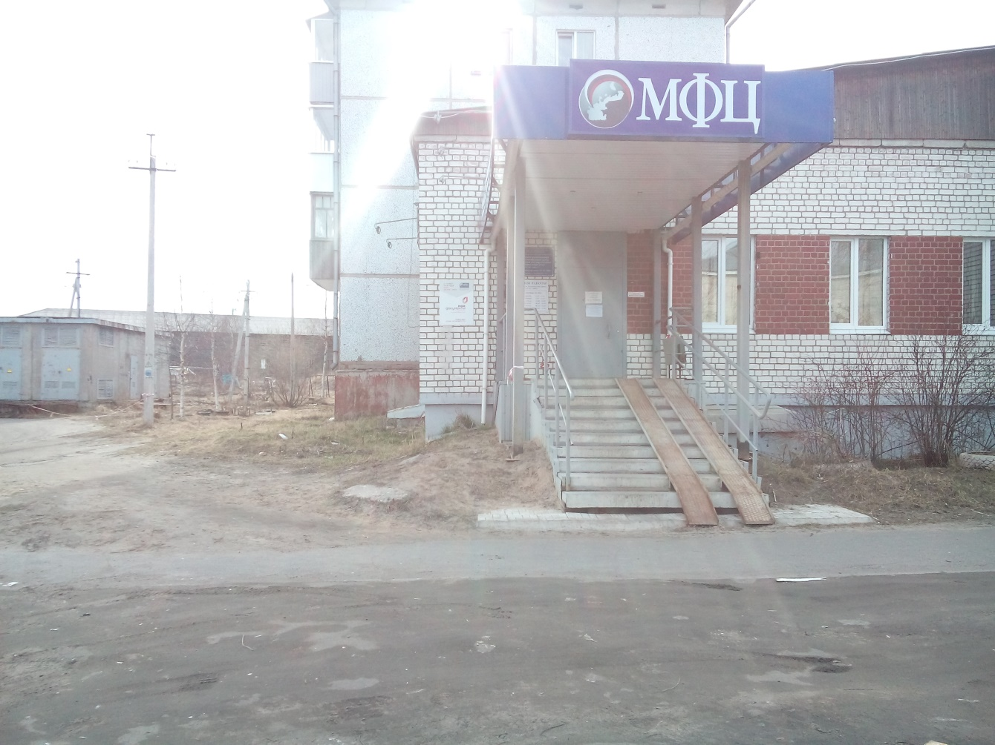
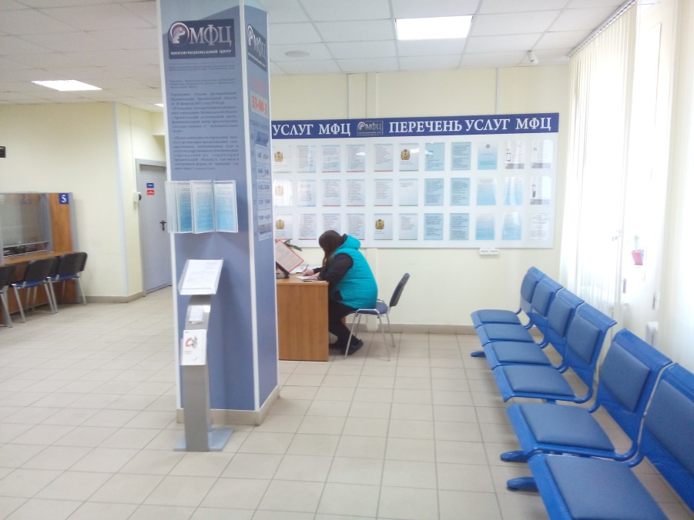
МФЦ Холмогоры

Slide 19
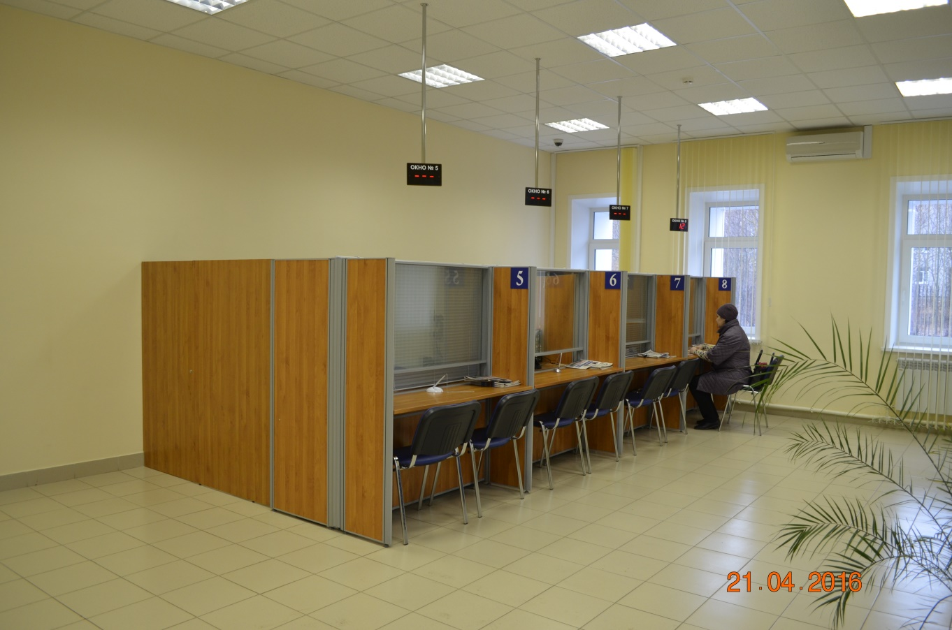
МФЦ Новодвинск

Slide 20
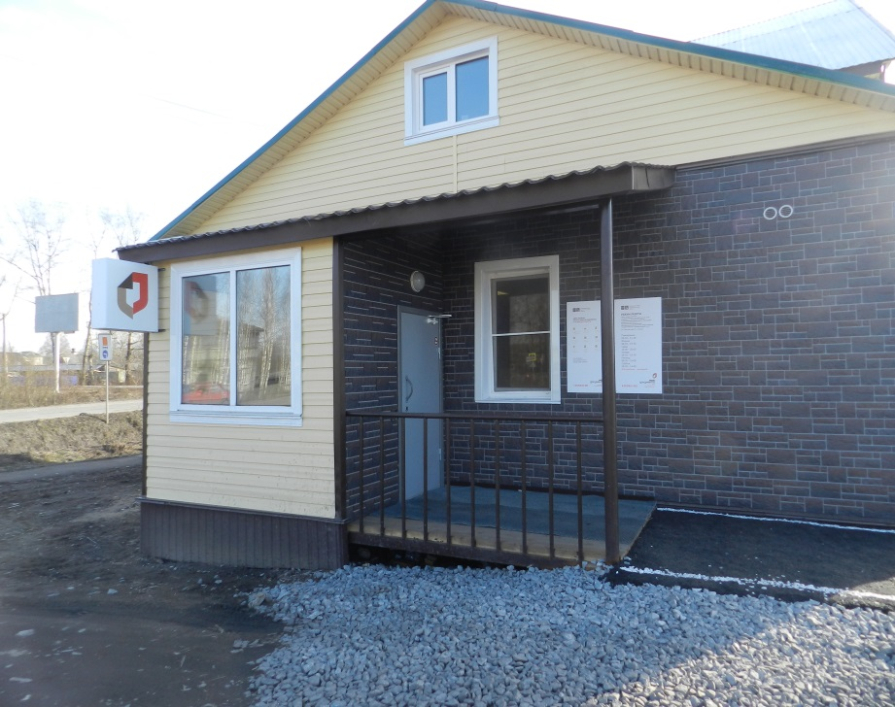

Slide 22
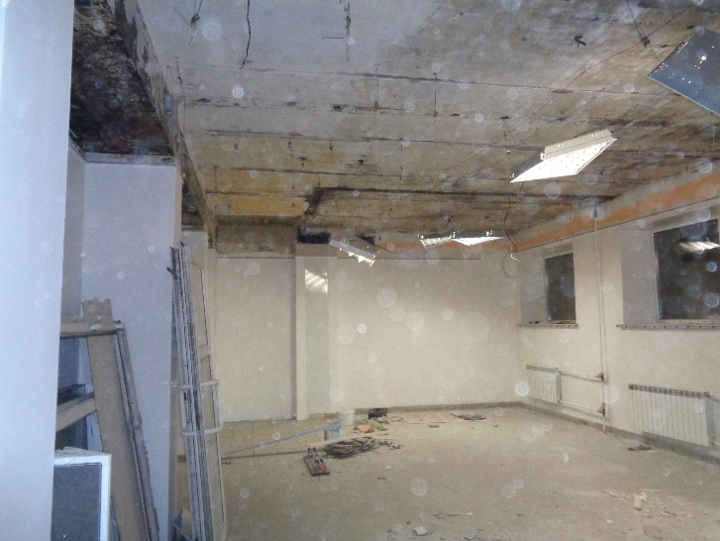
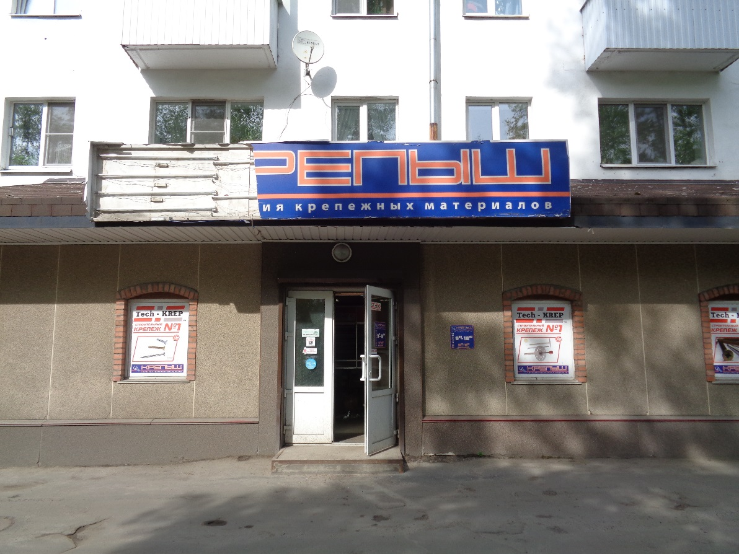
МФЦ Архангельск № 5 (ноябрь 2016г.)

Slide 23
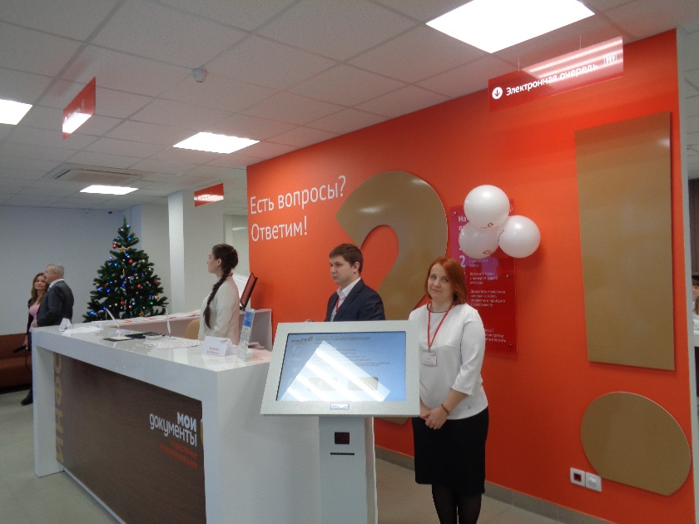
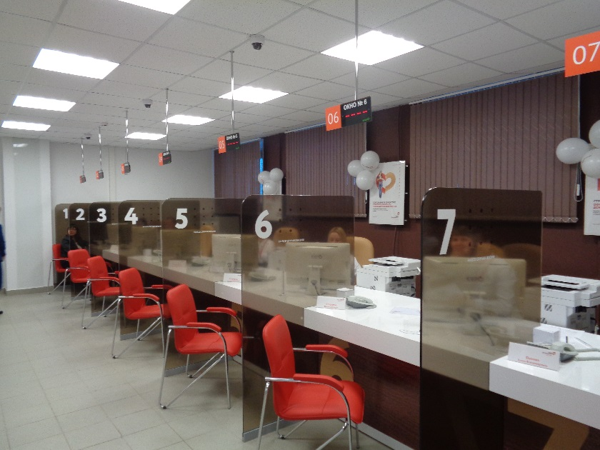
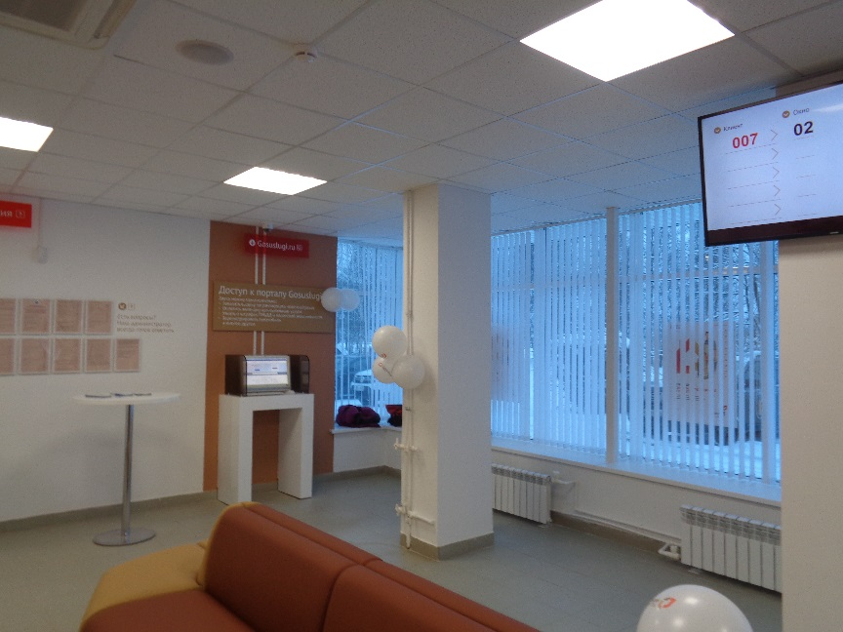
МФЦ Архангельск №5 (1 декабря 2016г.)

Slide 24
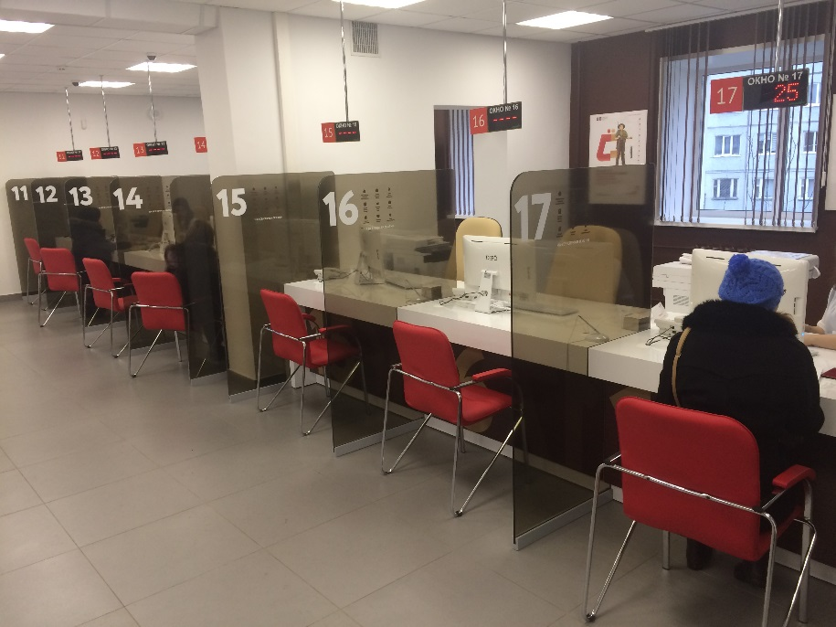
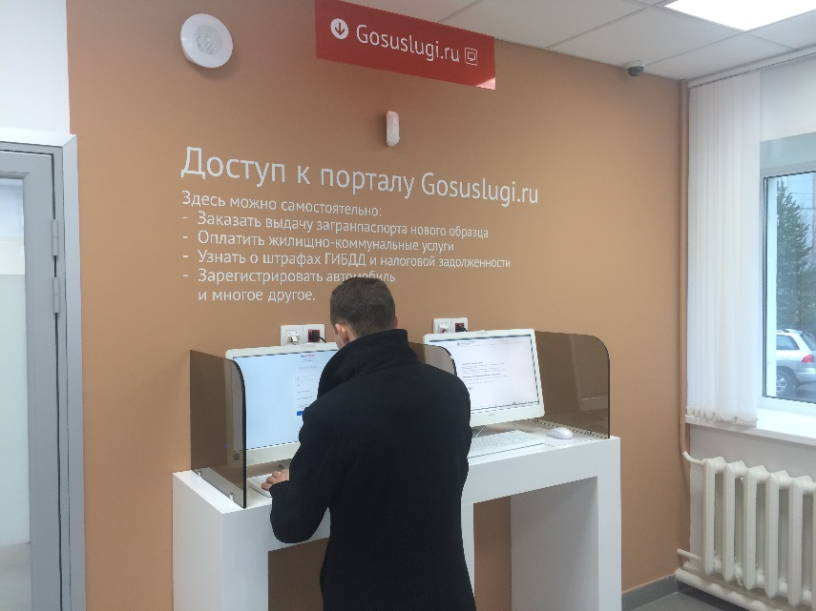
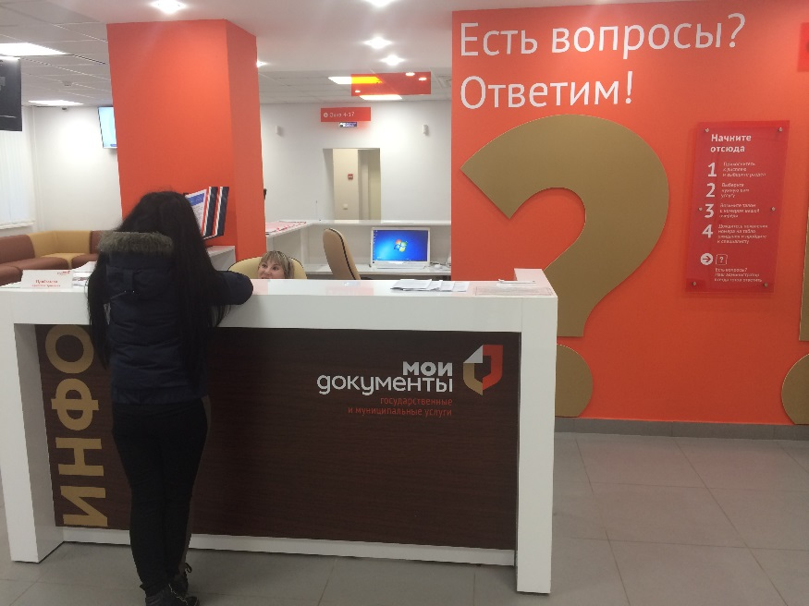
МФЦ Архангельск № 4 (с администрацией ГАУ АО «МФЦ»)

Slide 25
Спасибо за внимание!

